Slide 1
业务应用—咨询—酒业指数服务
汇聚的各类酒业相关大数据，按照各类指数要求，收集影响指数的各类信息，实现根据企业家对本企业综合生产经营情况的判断与预期而编制景气指数，用以综合反映企业的生产经营状况。
指数 | 数据源 | 业务模型 | 应用效果
白酒景气指数 | 行业统计数据、典型酒产品价格数据、市场流通数据、原材料数据等。 | 使用先行指标、滞后指标等方法建立景气指数，对白酒行业的整体经营状况作出研判。 | 行业供需状态指数化，提供行业概览； 为企业安排生产计划、设计产品、营销方案等提供方向。
酒企信用指数 | 企业数据库、财务数据、市场数据、舆情数据等 | 收集酒企相关数据，分析信用因素权重，建立酒企信用指数模型；对企业评分，划分酒业（白酒）等级。 | 企业信用指数化，帮助企业提升产品质量； 为企业提高信用成绩提供方向。
区域酒业（白酒）处罚指数 | 国家部委、省、地市、区县各级酒业（白酒）处罚记录数据。 | 圈定区域进行环境处罚指数计算。指数越高，表明该地区处罚越集中。 | 区域环境处罚指数，用于区域间对标，激励区域管辖部门重视酒业生产经营合规性 。
酒业（白酒）品牌指数 | 市场数据、企业数据、市场流动数据、消费者口碑数据、互联网舆情数据等。 | 建立酒类品牌评价模型，对酒类品牌进行等级划分，分类排名。 | 提升酒类企业的品牌竞争意识，提升品牌经营水平。
酒业产业链金融指数 | 企业贷款、负债、营收数据等 | 根据企业营收、资金周转、贷款、还息等状况，设定产业链各参与主体金融指数 | 预警及避免不良贷款、坏账，及时指导产业链主体的金融财务及资金规划
其他定制指数 | 根据收集到到的数据，根据需求定制指数。 | 和中国酒业（白酒）协会等组织进行合作，建立系列评估模型。 | 提升评估的社会效应。

Slide 2
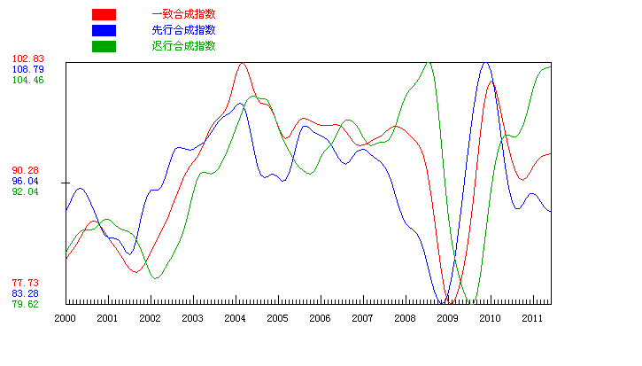
业务应用—咨询—酒业指数服务
白酒景气指数
难点及痛点
白酒行业缺少能够反映宏观整体的动态分析，一些行业研究也是建立在零散的信息或样本数据基础上；
行业发展以销售额或销售量为核心指标，但这种单纯的价值量指标存在局限性；
国家大力推行供给侧改革以及消费升级，对市场的把握要跳出固有思维。
解决的思路
使用先行指标、一致指标、滞后指标等方法建立景气指数，对白酒行业的整体经营状况作出研判。
获得的收益
行业供需状态指数化，提供行业概览；
为企业安排生产计划、设计产品、营销方案等提供方向。

Slide 3
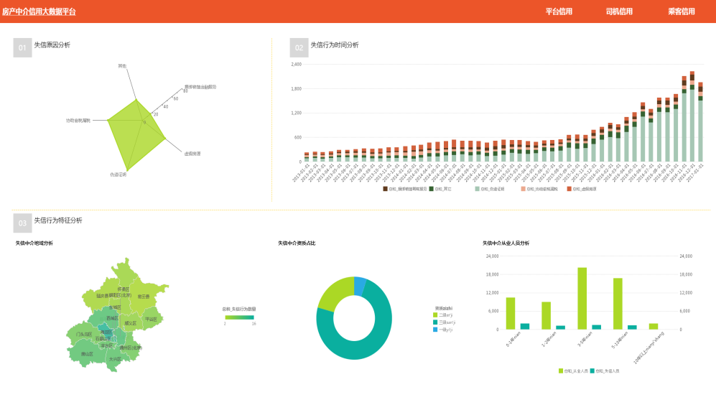
业务应用—咨询—酒业指数服务
酒企信用指数
难点及痛点
白酒作为我国消费量巨大的酒精饮料，酒的质量关系到千千万万消费者的健康甚至生命；
酒企的信用作为酒产品的背书，承载着消费者的信赖和市场的健康；
但由于酒企众多，且各省分布广泛，在行业统一监管上存在操作困难，且透明度较低。
解决的思路
失信企业占比
失信企业从业人员分析
收集酒企相关数据，分析信用因素权重，建立酒企信用指数模型
对企业评分，划分酒业（白酒）等级
获得的收益
企业信用指数化，帮助企业提升产品服务质量
为企业提高信用成绩提供方向

Slide 4
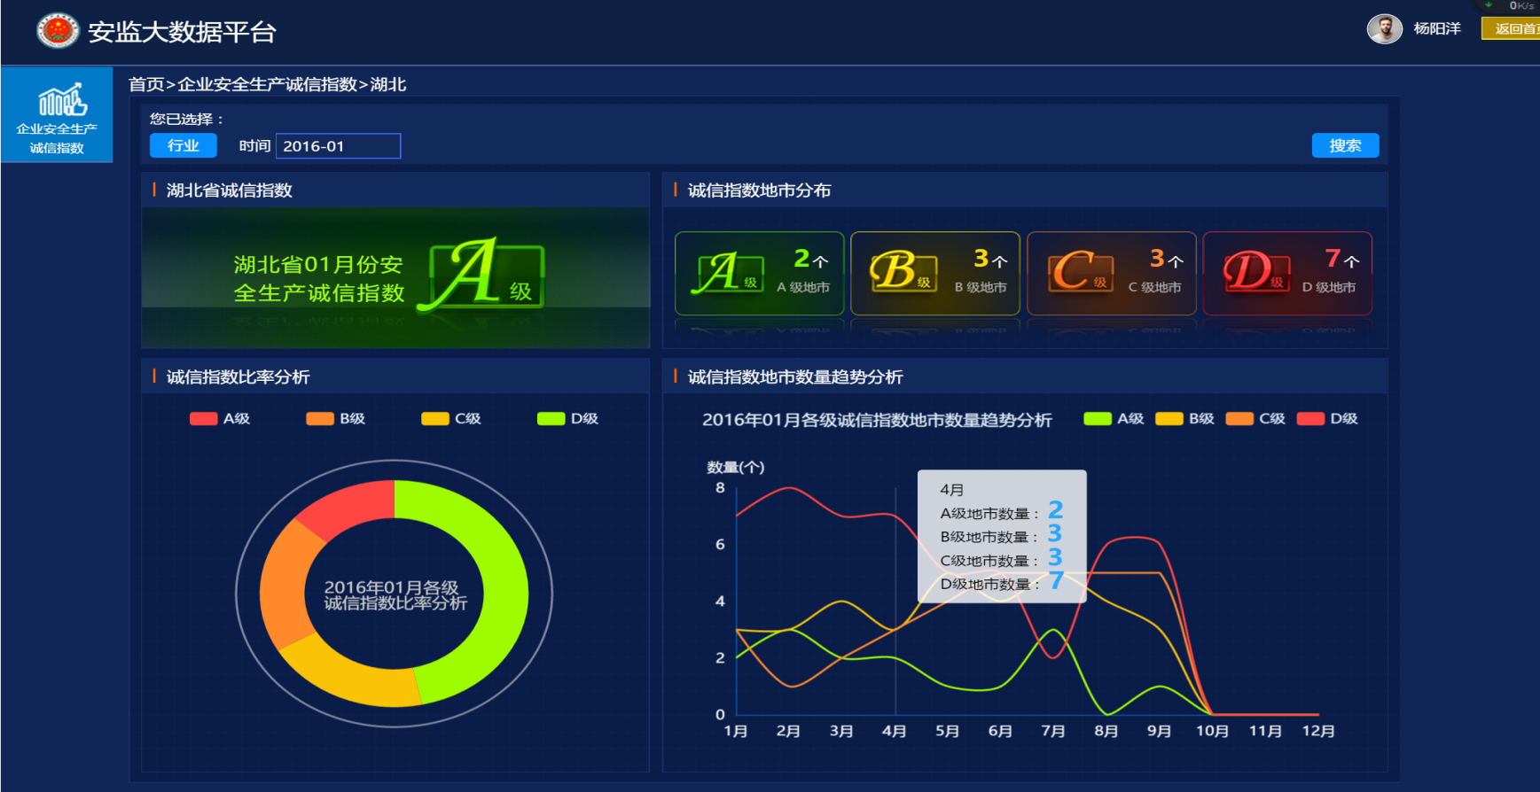
业务应用—咨询—酒业指数服务
区域酒业（白酒）处罚指数
难点及痛点
区域酒业（白酒）处罚指数
企业经营的合规性是政府监管的核心，也是企业诚信经营的重要表现
白酒企业的合规生产是保障产品和服务质量的基础前提
各地区大、小企业的合规生产情况并没有统一出口向公众开放
消费者无法判断广告中的产品和企业的实际生产是否对等
处罚指数数量势分析
2016年01月各级区域处罚指数地市数量趋势分析
解决的思路
圈定区域进行处罚指数计算
指数越高，表明该地区处罚越集中
获得的收益
区域酒业处罚指数，用于区域间对标
激励区域管辖部门重视酒业生产经营合规性

Slide 5
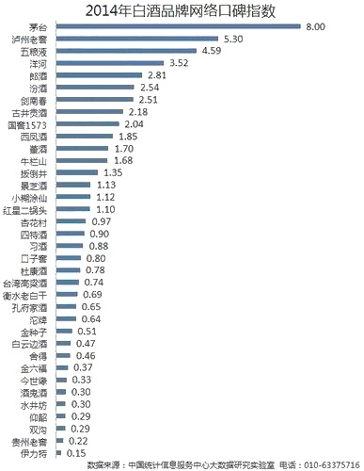
业务应用—咨询—酒业指数服务
酒业（白酒）品牌指数
难点及痛点
酒业（白酒）品牌指数
酒类产品品牌众多，具有一厂多牌的特点，产品品牌与企业品牌不存在一一对应关系
消费者对白酒产品的了解、认知、评价均建立在品牌上
企业对白酒产品的营销以品牌为抓手，品牌既是产品线，也是战略规划
大多品牌的营销目前还处于烧钱阶段，需要向价值深度进行挖掘，但缺少方向、目标、方法
解决的思路
建立酒类品牌评价模型，对酒类品牌进行等级划分，分类排名。
获得的收益
提升酒类企业的品牌竞争意识
提升品牌经营水平

Slide 6
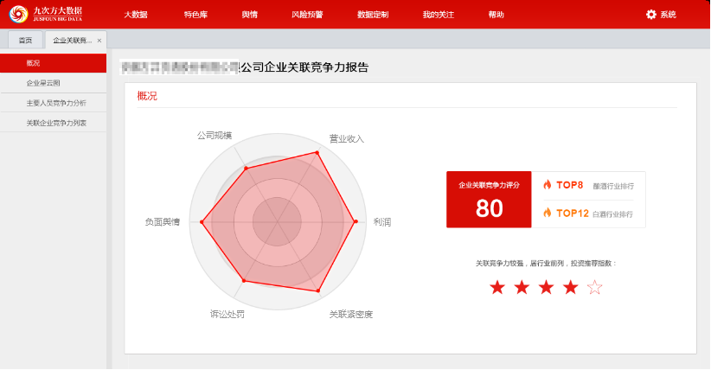
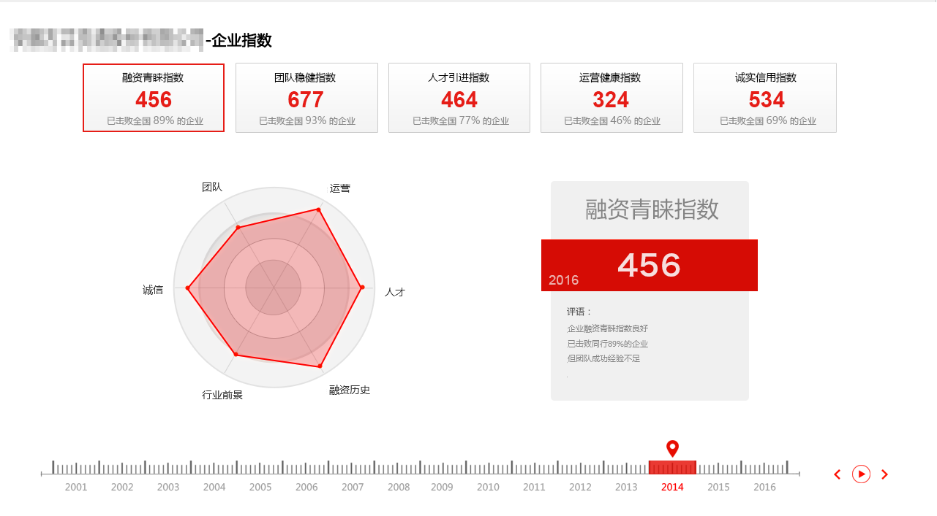
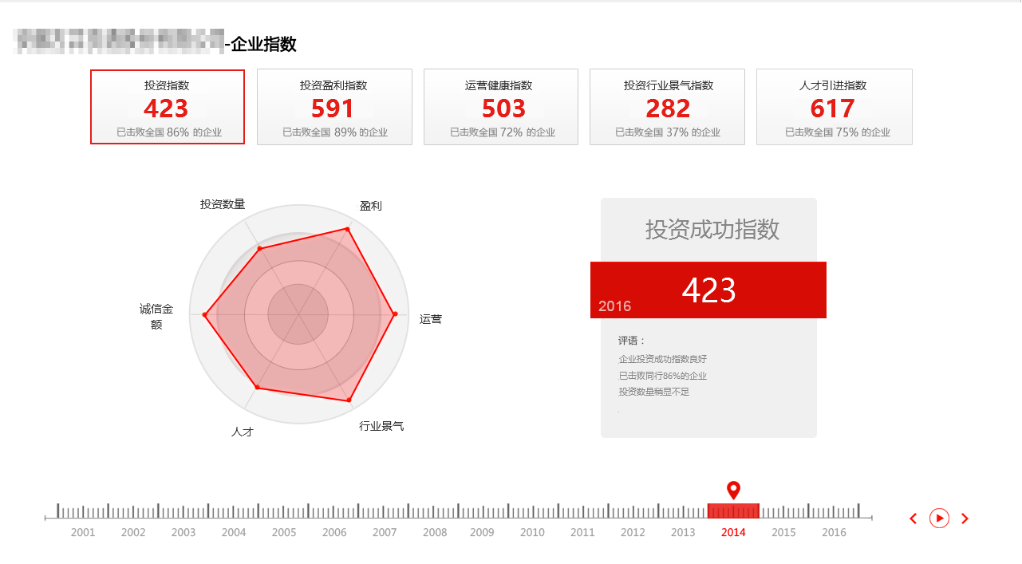
业务应用—咨询—酒业指数服务
酒业产业链金融指数
难点及痛点
酒企在生产经营过程中需要金融服务保障生产顺利及企业发展；
核心企业在供应链中具有重要的作用，对上下游企业都掌握得比较全面；
金融机构对酒企的判断强烈依赖大数据的支撑。
解决的思路
根据企业营收、资金周转、贷款、还息等状况，设定产业链各参与主体金融指数。
获得的收益
预警及避免不良贷款、坏账
及时指导产业链主体的金融财务及资金规划

